Slide 1


Tiếng
việt
Tuần 4
Đọc mở rộng
Đọc mở rộng
Sinh hoạt câu lạc bộ đọc sách
Chủ điểm: Tuổi nhỏ làm việc nhỏ
Sinh hoạt câu lạc bộ đọc sách
Chủ điểm: Tuổi nhỏ làm việc nhỏ

Slide 2


Slide 3

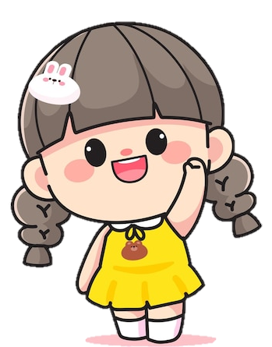

Trò chơi
NHỮNG
CON CHỮ
CON CHỮ
BIẾT NÓI
BIẾT NÓI

Slide 4


Hãy tìm các từ có nghĩa nói về các đặc điểm của thiếu nhi trong ô chữ sau.
Y
T
H
V
Ư
Ơ
T
K
H
O
B
Nhóm tìm nhiều từ và nhanh nhất sẽ thắng.
B
A
C
H
A
Ô
N
B
V
D
U
Ơ
Ă
M
I
M
G
P
S
X
C
V
B
M
N
Ơ
R
E
Q
LUẬT
CHƠI
T
U
A
I
L
Ă
E
C
G
H
R
H
I
I
Y
N
L
K
Q
B
X
E
D
U
N
G
C
A
M
L
K
H
A
I
L
Ư
Ơ
C
U
C
Thi đua
Nhóm 4

Slide 5
Các từ khóa
Y
T
H
V
Ư
Ơ
T
K
H
O
B
B
A
C
H
A
Ô
N
B
V
1. VƯỢT KHÓ
D
U
Ơ
Ă
M
I
M
G
P
S
X
C
V
B
M
N
Ơ
R
E
Q
2. TÀI NĂNG
T
U
A
I
L
Ă
E
C
G
H
3. DŨNG CẢM
R
H
I
I
Y
N
L
K
Q
B
X
E
D
U
N
G
C
A
M
L
K
H
A
I
L
Ư
Ơ
C
U
C

Slide 6



01
Tìm bản tin
Tìm bản tin

Slide 7
(a) Tìm đọc một bản tin viết về:
Thiếu nhi vượt khó
Thiếu nhi tài năng
Thiếu nhi dũng cảm
???

Slide 8
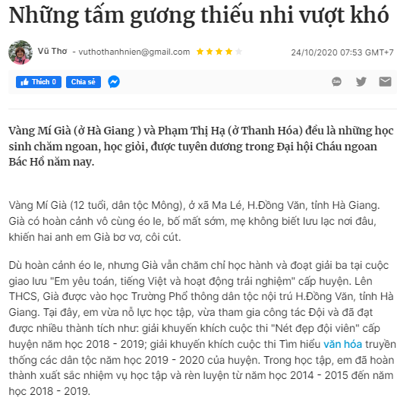
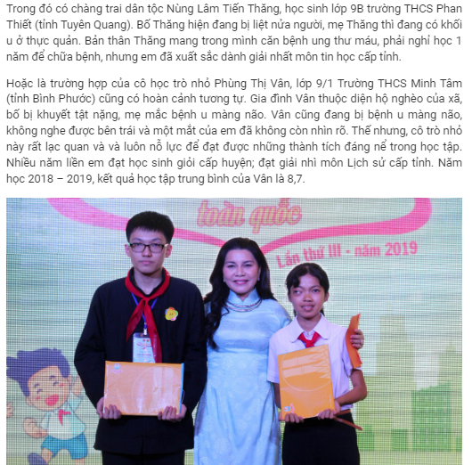
Một số bản tin
Thiếu nhi vượt khó

Slide 9
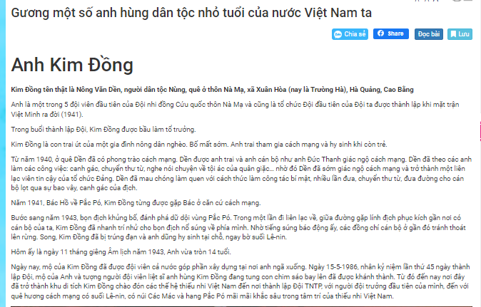

Thiếu nhi dũng cảm
Một số bản tin

Slide 10
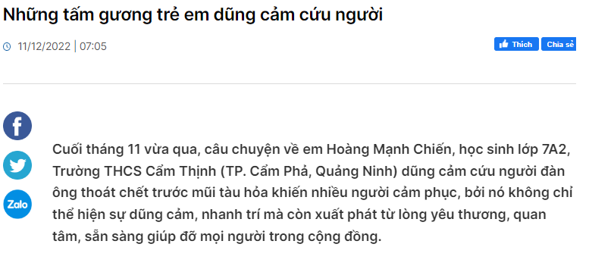
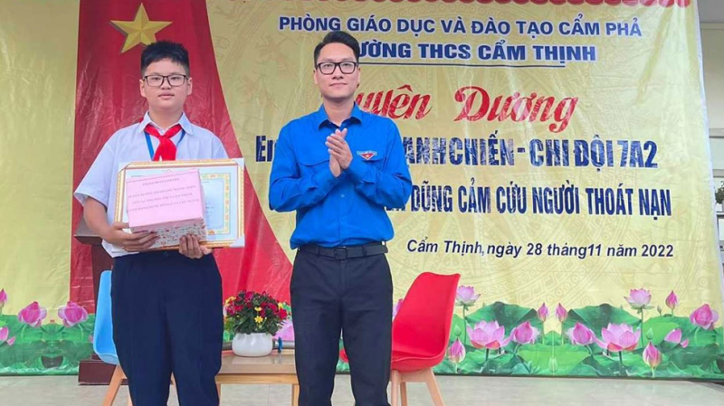
Thiếu nhi dũng cảm
Một số bản tin

Slide 11
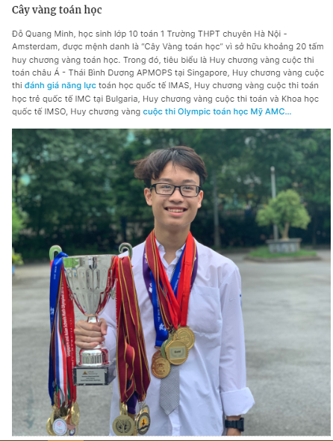
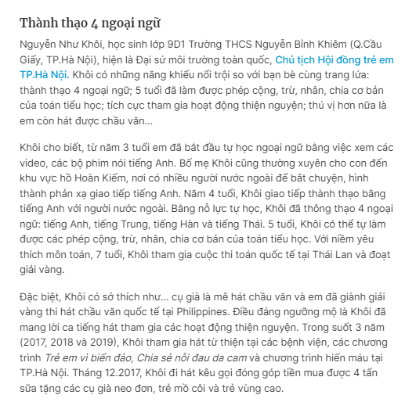
Một số bản tin
Thiếu nhi tài năng

Slide 12
02
Ghi chép vào
Nhật kí
đọc sách
Ghi chép vào
Nhật kí
đọc sách

Slide 13
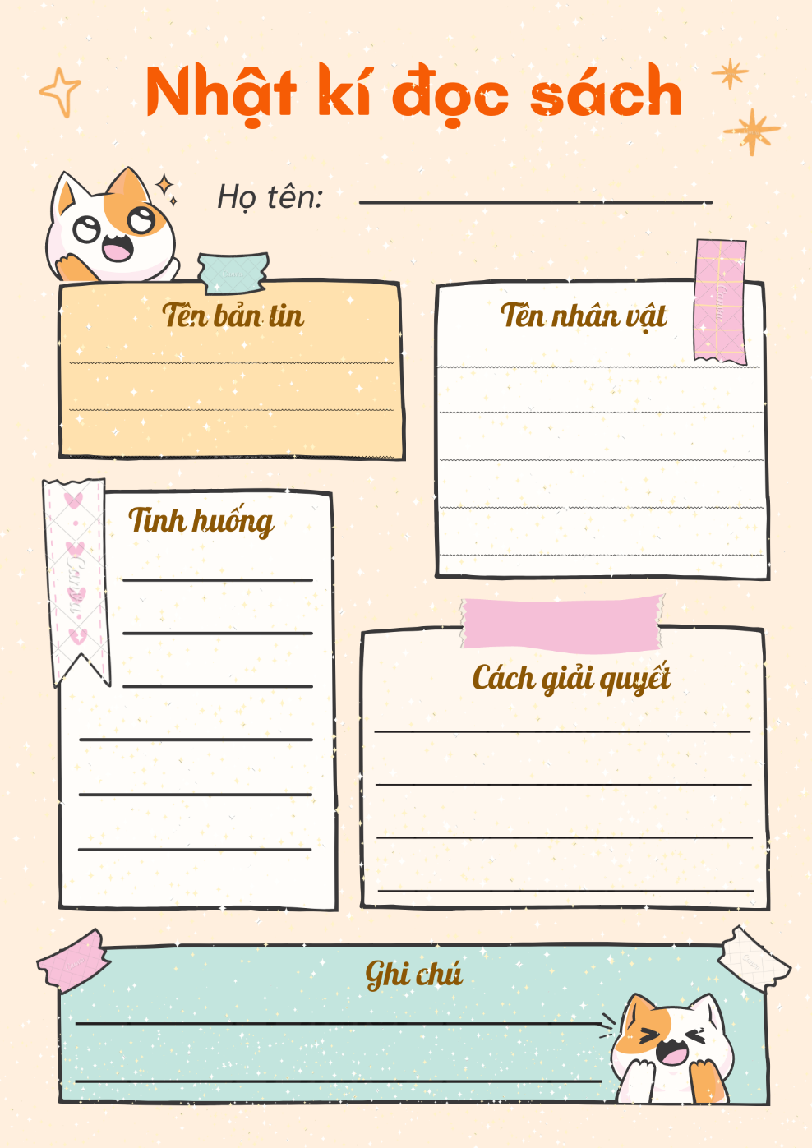
(b) Ghi chép những thông tin
đáng chú ý vào Nhật kí đọc sách
Tên nhân vật
Tên
bản tin
Tình huống
Cách giải quyết
……………..

Slide 14
03
Chia sẻ
Chia sẻ

Slide 15




Cùng bạn
chia sẻ
Suy nghĩ,
cảm xúc
Bản tin
đã đọc
Những điều học được từ
các bạn thiếu nhi
được nhắc đến trong
bản tin
Nhật kí
đọc sách

Slide 16
TẠM BIỆT
VÀ HẸN GẶP LẠI
TẠM BIỆT
VÀ HẸN GẶP LẠI

